Slide 1
软件项目管理
首都经济贸易大学 信息学院
www.cueb.edu.cn

Slide 2
第14章 项目执行与控制
1
项目计划的执行
2
跟踪项目进展情况
3
项目控制
5

Slide 3
第14章 项目执行与控制
学习目标
理解项目执行管理的内容
了解项目进展跟踪对象和过程
掌握项目控制步骤与内容
掌握范围控制的方法
掌握进度控制的方法
掌握成本控制的方法

Slide 4
Hot Tip
14.1 项目计划的执行
一.项目执行输入：
项目计划。包括具体项目的管理计划和绩效测量基准是对项目计划实施的主要投入。
辅助说明。包括在项目计划开发期间产生的附加信息和文件；技术性文件、要求、特征和设计等方面的文件；有关标准文件等。
组织管理政策。包括质量管理（通过审计，继续改进目标）；人事管理（招聘和解聘标准，雇员执行任务的情况分析）；财务监控（时间报告、要求的经费和支出情况分析、会计帐目和标准合同条款）等。
纠正措施。

Slide 5
Hot Tip
14.1 项目计划的执行
二.项目执行的工具和方法
普通管理技能。普通管理技能包括领导艺术、信息交流和协商组织等，都对项目计划的实施产生实质性的影响。
产品所需的技能和知识。
工作分配体系。工作分配体系是为确保批准的项目工作能按时、按序地完成而建立的正式程序。
绩效检查例会。
项目管理信息系统。
组织管理程序。项目的所有组织管理程序包括了运用在项目实施过程中的正式的和非正式的程序。

Slide 6
Hot Tip
14.1 项目计划的执行
二.项目执行成果
工作成果。工作成果是为完成项目工作而进行的具体活动结果。工作成果资料——工作细目的划分、工作已经完成或没有完成，满足质量标准的程度怎样，已经发生的成本或将要发生的成本是什么等——这些资料都被收集起来，作为项目计划实施的一部分，并将其编入执行报告的程序中。
改变要求。例如，扩大或修改项目合同范围，修改成本或进行估算等等。通常是在项目工作实施时得到确认。

Slide 7
Hot Tip
14.2 跟踪项目进展情况
1．明确跟踪采集对象
下面是一些跟踪采集内容的实例：
依据项目计划的要求确定跟踪频率和记录数据的方式。
按照跟踪频率记录实际任务完成的情况。
按照跟踪频率记录完成任务所花费的人力和工时。
根据实际任务进度和实际人力投入计算实际人力成本和实际任务规模。
记录除人力成本以外的其他成本消耗。
记录项目进行过程中风险发生的情况及处理对策。
按期按任务性质统计项目任务的时间分配情况。
收集其他要求的采集信息以及不要的度量信息等。

Slide 8
Hot Tip
14.2 跟踪项目进展情况
2．项目跟踪过程
跟踪采集过程主要是在项目生存期内根据项目计划中规定的跟踪频率，按照规定的步骤对项目管理、技术开发和质量保证活动进行跟踪，以监控项目实际情况，记录反映当前项目状态的数据（例如，进度、资源、成本、性能和质量等），用于对项目计划的执行情况进行比较分析，属于项目度量实施过程。

Slide 9
Hot Tip
14.2 跟踪项目进展情况
3．常用的采集工具
定期项目内部报告：定期项目内部报告是在项目团队中传递项目执行情况的比较正式的方式。
项目例会：项目例会一般是一个开放式会议。
E-mail：一个简单的办法是让开发团队的成员通过E-mail的方式汇报他们在分配的任务中花费的时间和完成的情况。
电子表格：这是一个具有收集、计算、汇总功能的方法。每个成员可以通过电子表格的形式汇报他们工作的完成情况。
项目管理软件。

Slide 10
Hot Tip
14.3 项目控制
1．根据项目目标制定控制计划
2．设定阶段成果验收准则
3．汇报和收集项目进展信息
4．判断偏差
5．分析偏差产生的原因和趋势
6．采取适当的纠正预防措施
7．跟踪评估措施的有效性。

Slide 11
Hot Tip
14.3 项目控制
一. 范围控制
1．项目范围变更的原因分析
项目的生命周期。项目的生命周期越长，项目的需求、范围就越容易发生变更。
项目的组织。项目的组织越科学、越有力，则越能有效制约项目范围的变化。反之，缺乏强有力的组织保障的项目范围则较容易发生变化。
项目经理的素质。

Slide 12
Hot Tip
14.3 项目控制
一. 范围控制
2．项目范围控制的主要步骤
在收集到已完成活动的实际范围和项目变更带来的影响的有关数据，并据此更新项目范围后，对范围进行分析并与原范围计划进行比较，找出要采取纠正的地方。
对需要采取措施的地方确定应采取的具体措施。
估计所采取的纠正措施的效果，如果所采取的纠正措施仍无法获得满意的范围调整，则重复以上步骤。

Slide 13
Hot Tip
14.3 项目控制
一. 范围控制
3．对范围变化的控制
（1）范围变更控制实施的基础和前提
进行工作任务分解。
提供项目实施进展报告。
提出变更要求。
项目管理计划。
（2）范围变更控制的工具和技术
范围变更控制系统。
偏差分析。
补充规划。
配置管理系统。

Slide 14
Hot Tip
14.3 项目控制
4．项目范围变更控制的作用
项目范围变更控制的作用主要体现在以下几个方面：
合理调整项目范围。项目范围变更常常伴随着对成本、进度、质量或项目其他目标的调整和变更。
纠偏行动。由于项目的变化所引起的项目变更偏离了计划轨迹，产生了偏差。为保证项目目标的顺利实现，就必须进行纠正。
总结经验教训。导致项目范围变更的原因、所采取的纠偏行动的依据及其他任何来自变更控制实践中的经验教训，都应该形成文字、数据和资料，以作为项目组织保存的历史资料。

Slide 15
Hot Tip
14.3 项目控制
一. 进度控制
1．项目进度控制的依据
（1）项目进度计划文件
（2）项目工期计划实施情况报告
（3）项目变更的请求
（4）项目进度管理的计划安排
2．项目进度分析
编制的项目进度计划不切实际；人为因素的不利影响；设计变更因素的影响；资金、设备等原因的影响；不可预见的政治、经济等项目外部环境等因素的影响。

Slide 16
Hot Tip
14.3 项目控制
3．进度控制的工具和方法
（1）甘特图检查法
利用甘特图进行进度控制时，可将每天、每周或每月实际进度情况定期记录在横道图上，用以直观地比较计划进度与实际进度，检查实际执行的进度是超前、落后，还是按计划进行。若通过检查发现实际进度落后了，则应采取必要措施，改变落后状况；若发现实际进度远比计划进度提前，可适当降低单位时间的资源用量，使实际进度接近计划进度。这样常可降低相应的成本费用。

Slide 17
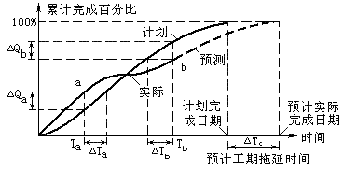
Hot Tip
14.3 项目控制
（2）S形曲线检查法:将成本实际执行情况绘制在与计划S型曲线同一张图中，与计划进度相比较的一种方法。

Slide 18
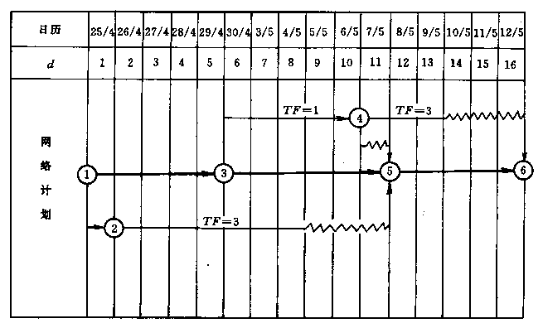
Hot Tip
14.3 项目控制
（3）前锋线检查法
又称实际进度前锋线，它是在网络计划执行中的某一时刻正在进行的各活动的实际进度前锋的连线。前锋线一般是在时间坐标网络图上标示的。

Slide 19
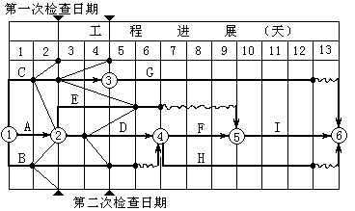
Hot Tip
14.3 项目控制
（3）前锋线检查法
从时间坐标轴开始，自上而下依次连接各线路的实际进度前锋，即形成一条波折线，这条波折线就是前锋线，如图14-3中的波折线。图14-3是一份时间坐标网络计划用前锋线进行检查的示例图。该图有2条前锋线，分别记录了2日和4日2次检查的结果。

Slide 20
Hot Tip
14.3 项目控制
实际进度前锋线的功能包括两个方面：
分析当前进度。以表示检查时刻的日期为基准，前锋线可以看成描述实际进度的波折线。处于波峰上的线路，其进度相对于相邻线路超前，处于波谷上的线路，其进度相对于相邻线路落后。在基准线前面的线路比原计划超前，在基准线后面的线路比原计划落后。画出前锋线，整个工程在该检查计划时刻的实际进度状况便可一目了然。按一定时间间隔检查进度计划，并画出每次检查时的实际进度前锋线，可形象地描述实际进度与计划进度的差异。检查时间间隔愈短，描述愈精确。
预测未来进度。通过对当前时刻和过去时刻两条前锋线的分析比较，可根据过去和目前情况，在一定范围对工程未来的进度变化趋势做出预测。可引进进度比概念进行定量预测。

Slide 21
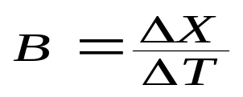
Hot Tip
14.3 项目控制
前后两条前锋线间某线路上截取的线段长度ΔＸ与这两条前锋线之间的时间间隔ΔT之比叫进度比，用Ｂ表示。进度比Ｂ的数学计算式为：

B的大小反映了该线路的实际进展速度的大小。某线路的实际进展速度与原计划相比是快、是慢或相等时，Ｂ相应地大于1、小于1或等于1。根据Ｂ的大小，就有可能对该线路未来的进度做出定量的分析。

Slide 22
Hot Tip
14.3 项目控制
3．对后续活动及工期影响的分析
(1) 判断此时进度偏差是否处于关键路线上，即确定出现进度偏差的这项活动的总时差是否为零。若这项活动的总时差为零，说明此项活动在关键路线上，其偏差对后续活动及总工期会产生影响，必须采取相应的调整措施；若总时差不为零，说明此项活动处在非关键线路上。
(2) 判断进度延误的时间是否大于总时差。若某活动进度的延误大于该活动的总时差，说明此延误必将影响后续活动及工期；若该延误小于或等于该活动的总时差，说明该延误不会影响工期，但它是否对后续活动产生影响，需作进一步分析。
(3) 判断进度延误是否大于自由时差。若某活动的进度延误大于该活动的自由时差，说明此延误将对后续活动产生影响，需作调整；反之，若此延误小于或等于该活动的自由时差，说明此延误不会对后续活动产生影响，原进度可不调整。

Slide 23
Hot Tip
14.3 项目控制
当实际进度滞后是否对进度计划做出调整的具体情形分述如下：
若出现进度偏差的工作为关键工作，势必影响后续工作和工期，必须调整。
若出现进度偏差的工作为非关键工作，且滞后工作天数超过其总时差，会使后续工作和工期延误，必须调整。
若出现进度偏差的工作为非关键工作，且滞后工作天数超过其自由时差而未超过总时差，不会影响工期，只有在后续工作最早开工不宜推后情况下才进行调整。
若出现进度偏差的工作为非关键工作，且滞后工作天数未超过其自由时差，对后续工作和工期无影响，不必调整。

Slide 24
Hot Tip
14.3 项目控制
4．进度的调整
（1）关键任务的调整。
（2）改变活动间的逻辑关系。
（3）改变活动持续时间。
（4）非关键工作的调整。
（5）增减工作项目。
（6）资源调整。
（7）重新编制计划。

Slide 25
Hot Tip
14.3 项目控制
二. 成本控制
1．成本控制的原则
（1）节约原则。
（2）经济原则。
（3）责任权利相结合的原则。
（4）全面控制原则。
（5）按例外管理的原则。

Slide 26
Hot Tip
14.3 项目控制
2．成本控制的依据
（1）项目成本基准。项目成本基准又称费用线，是按时间分段的项目成本预算，是度量和监控项目实施过程中项目成本费用支出的最基本的依据。
（2）项目执行报告。项目执行报告提供项目范围、进度、成本、质量等信息，它反映了项目预算的实际执行情况。
（3）项目变更申请。
（4）项目成本管理计划。项目成本管理计划确定了当项目实际成本与计划成本发生差异时如何进行管理，是对整个成本控制过程的有序安排，是项目成本控制的有力保证。

Slide 27
Hot Tip
14.3 项目控制
3．成本控制方法
（1）项目成本分析表法
项目成本分析表法是利用项目中的各种表格进行成本分析和成本控制的一种方法。应用成本分析表法可以很清晰地进行成本比较研究。常见的成本分析有月成本分析表、成本日报或周报表、月成本计算及最终预测报告表。每月编制月成本计算及最终成本预测报告表，是项目成本控制的重要内容之一。该报告主要事项包括项目名称、已支出金额、已竣工尚需的预计金额、盈亏预计等。月成本计算及最终成本预测报告要在月末会计帐簿截止的同时完成，并随时间推移使精确性不断增加。

Slide 28
Hot Tip
14.3 项目控制
（2）香蕉形曲线比较法
1）以项目的网络计划为基础，确定该实施项目的工作数目n和计划检查次数m，并计算时间参数ESi、LSi(i=1、2…n)；
2）确定各项工作在不同时间，计划完成任务量。分为两种：
以项目的最早时标网络图为准，确定各工作在各单位时间的计划完成任务量，常用TES（i，j）表示，即第i项工作按最早时间开工，在第j时间完成的任务量(i=1、2…n；j=l、2…，m)。
以项目的最迟时标网络图为准，确定各工作在各单位时间的计划完成任务量用TEF（i，j）表示，即第i项工作按最迟开始时间开工，在第j时间完成的任务量(i=1、2…n；j=1、2…m)。
3）计算施工项目总任务量。
4）计算在j时刻完成的总任务量分为两种情况。
5）计算在j时刻完成项目总任务量百分比也分为两种情况。

Slide 29
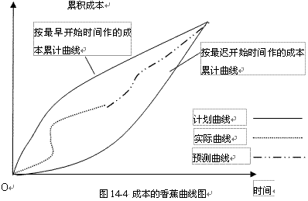
Hot Tip
14.3 项目控制
6）绘制“香蕉”型曲线。按(j=l、2…m)描绘各点，并连接各点得ES曲线。按(j=l、2…m描绘各点，并连接各点得LS曲线，由ES曲线和LS曲线组成“香蕉”型曲线。

Slide 30
Hot Tip
14.3 项目控制
（3）挣值法
挣值法是一种分析目标实施与目标期望之间差异的方法。故而它又常被称为偏差分析法。挣值法通过测量和计算已完成的工作的预算费用与已完成工作的实际费用和计划工作的预算费用得到有关计划实施的进度和费用偏差，达到判断项目预算和进度计划执行情况的目的。因而它的独特之处在于以预算和费用来衡量工程的进度。

Slide 31
Hot Tip
14.3 项目控制
挣值法三个参数:
计划工作量的预算费用（BCWS），即（Budgeted Cost for Work Scheduled）。BCWS是指项目实施过程中某阶段计划要求完成的工作量所需的预算工时（或费用）。计算公式为：BCWS=计划工作量×预算定额
BCWS主要是反映进度计划应当完成的工作量，而不是反映应消耗的工时或费用。
已完成工作量的预算实际费用（ACWP），即（Actual Cost for Work Performed）。ACWP是指项目实施过程是某阶段实际完成的工作量所消耗的工时（或费用）。ACWP主要反映项目执行的实际消耗指标。

Slide 32
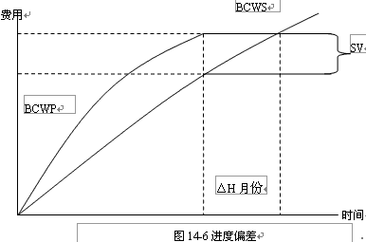
Hot Tip
14.3 项目控制
挣值法三个参数:
已完成工作量的预算成本（BCWP）即（Budgeted Cost for Work Performed）。BCWP是指项目实施过程中某阶段实际完成工作量按预算定额计算出来的工时（或费用），即挣值（Earned Value）。BCWP的计算公式为：BCWP=已完成工作量×预算定额
4个评价指标
费用偏差CV（Cost Variance）是指检查期间BCWP与ACWP之间的差异，计算公式为：CV=BCWP—ACWP
进度偏差SV（Schedule Variance）是指检查日期BCWP与BCWS之间的差异。其计算公式为：SV=BCWP — BCWS

Slide 33
Hot Tip
14.3 项目控制
费用执行指标CPI（Cost Performed Index）是指预算费用与实际费用值之比（或工时值之比）。
计算公式为：CPI=BCWP / ACWP
当CPI>1时，表示低于预算，即实际费用低于预算费用；
当CPI<1时，表示超出预算，即实际费用高于预算费用；
当CPI=1时，表示实际费用与预算费用吻合。

Slide 34
Hot Tip
14.3 项目控制
进度执行指标SPI（Schedul Performed Index）是指项目挣值与计划之比，即：
SPI=BCWP / BCWS
当SPI>1时，表示进度提前，即实际进度比计划进度快；
当SPI<1时，表示进度延误，即实际进度比计划进度慢；
当SPI=1时，表示实际进度等于计划进度。

Slide 35
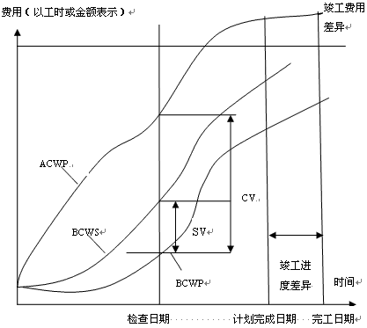
Hot Tip
14.3 项目控制
4）分析与建议

Slide 36
Hot Tip
14.3 项目控制
4）分析与建议
最理想的状态是ACWP、BCWS、BCWP3条曲线靠得很近、平稳上升，表示项目按预定计划目标前进。如果三条曲线离散度不断增加，则预示可能发生关系到项目成败的重大问题。经过对比分析，如果发现项目某一方面已经出现费用超支，或预计最终将会出现费用超支，则应将它提出并作进一步的原因分析。原因分析是费用责任分析和提出费用控制措施的基础，费用超支的原因是多方面的，例如：
宏观因素。总工期延拖，物价上涨，工作量大幅度增加。
微观因素。分项工作效率低，协调不好，局部返工。
内部原因。管理失误，不协调，采购了劣质材料，培训不充分，事故、返工。
外部原因。上级、业主的干扰，设计的修改，其他风险等。
另有技术的、经济的、管理的、合同的等方面原因。

Slide 37
Hot Tip
14.3 项目控制
4）分析与建议
最理想的状态是ACWP、BCWS、BCWP3条曲线靠得很近、平稳上升，表示项目按预定计划目标前进。如果三条曲线离散度不断增加，则预示可能发生关系到项目成败的重大问题。经过对比分析，如果发现项目某一方面已经出现费用超支，或预计最终将会出现费用超支，则应将它提出并作进一步的原因分析。原因分析是费用责任分析和提出费用控制措施的基础，费用超支的原因是多方面的，例如：
宏观因素。总工期延拖，物价上涨，工作量大幅度增加。
微观因素。分项工作效率低，协调不好，局部返工。
内部原因。管理失误，不协调，采购了劣质材料，培训不充分，事故、返工。
外部原因。上级、业主的干扰，设计的修改，其他风险等。
另有技术的、经济的、管理的、合同的等方面原因。

Slide 38
Hot Tip
14.3 项目控制
4．成本控制的结果
成本估算更新
成本预算更新
纠正措施
经验教训

Slide 39
谢 谢！
Thank You !
Click to edit company slogan .

